Slide 1

Информационные
технологии

Slide 2
Информационные технологии — это результат сочетания компьютерной техники, методов и средств для целевого приема, преобразования, передачи и воспроизведения ин­ формации.
Информационная технология предполагает умение гра­мотно работать с информацией и вычислительной техникой.
Информационная технология объединяет систему научных и инженерных знаний, методы и средства, которые используются для создания, сбора, передачи, хранения и обработки информации в соответству­ющей предметной области.

Slide 3
Цели курса
Получить общее представление о программировании
Изучение языка программирования C
Подробно изучить применение базовых технологий программирования в практических задачах

Slide 4

Приобретаемые знания, навыки
и умения
Технологии программирования
Разработка программных систем на языке С
Разработка надёжных программных систем с использованием принципов защитного программирования

Slide 5
Основная литература
Информационные технологии проектирования радиоэлектронных средств : учебное пособие / Д.Ю. Муромцев, И.В. Тюрин, О.А. Белоусов, Р.Ю. Курносов. — Санкт-Петербург : Лань, 2018. — 412 с.
Керниган Брайан У., Ритчи Деннис М. Язык программирования С, 2-е издание.: Издат-во «Вильямс», 2006.
Пол Дейтел, Харви Дейтел. Как программировать на С, 2014 год, 1008 с.

Slide 6
On-line справочник по всем возможностям C/C++
http://www.cplusplus.com
Орлов С.А. технологии разработки программного обеспечения. Учеб.пособие. СПб: Питер, 2003, 480 с.
Борисенко В.В. Основы программирования / Интернет-университет информационных технологий – ИНТУИТ.ру, 2005. 328 с.

Slide 7
Классификация информационных технологий и систем
Информационные технологии
Проектирования
Управления
Моделирования и обучения
Планирования
Бизнеса и маркетинга
Справочные
Поддержки принятия решений

Slide 8
Среды разработки:
Бесплатные версии известных сред разработки
Visual Studio Community (Windows 8.1/10)
https://www.visualstudio.com/downloads/download-visual-studio-vs
Qt (Windows 7/8.1/10 или Linux)
http://download.qt.io/official_releases/qt/5.5/5.5.1/qt-opensource-windows-x86-mingw492-5.5.1.exe
kDevelop (Linux)

Slide 9
План на 1 год
Семестр 1
Введение в язык программирования
Переменные и выражения
Управляющие структуры if, else, switch
Указатели и строки
Массивы. Многомерные массивы
Структуры. Массивы структур
Функции
Контрольная работа+ ЭКЗАМЕН
Семестр 2
Функции
Модульное программирование
Время жизни переменных
Область видимости переменных
Курсовая работа + ЭКЗАМЕН

Slide 10

Практическая часть
1 семестр
Выполнение индивидуальных заданий в течение семестра:
Разработка алгоритма и его программная реализация на языке C в виде консольного приложения,
Операторы выбора и ветвления
Операторы цикла
Функции
Массивы и указатели
Структуры данных

Slide 11




Оценивание знаний
Выполнение практических заданий в течение семестра + лабораторные работы в сессию
Обсуждение в индивидуальном порядке результатов работы, представленных алгоритмами и текстом программы

Slide 12


Место языков программирования
Посредник между естественным языком постановки задачи и машинным языком указания директив вычислительной системе

Slide 13
Слои программного обеспечения
Программирование – объединяет методы анализа и решения задач в конкретной предметной области

Slide 14
Этапы получения программы

Slide 15
Этапы обработки программы
Редактирование - набор программы человеком в интегрированной среде разработки. Редактирование текстов программ. Работа программиста.
Препроцессирование - выполнение директив, содержащиеся в текстах программ (например, включение в текст так называемых заголовочных файлов — текстовых файлов, в которых содержатся описания используемых в программе элементов).
Трансляция – генерирование объектного кода - преобразование программы, представленной на одном из языков программирования, в программу на машинном языке (процессора), равносильную первой.
Notes:
Реальные понятия предметной области имеют сложную природу.
Свойства принципиального разного вида.
Структурный тип данных — для представления совокупности связанных элементов любых типов

Slide 16
Этапы обработки программы
Компоновка (или редактирование связей) –объединение отдельных объектных модулей и стандартных библиотек для создания исполняемого файла программы.
Исполняемый модуль имеет расширение .ехе и запускается на выполнение обычным образом.
Notes:
Реальные понятия предметной области имеют сложную природу.
Свойства принципиального разного вида.
Структурный тип данных — для представления совокупности связанных элементов любых типов

Slide 17
Этапы обработки программы
Тестирование – процесс исследования, испытания программного продукта, имеющий две различные цели:
продемонстрировать разработчикам и заказчикам, что программа соответствует требованиям;
выявить ситуации, в которых поведение программы является неправильным, нежелательным или не соответствующим спецификации.
Notes:
Реальные понятия предметной области имеют сложную природу.
Свойства принципиального разного вида.
Структурный тип данных — для представления совокупности связанных элементов любых типов

Slide 18
Этапы обработки программы
Отладка программы – это процесс обнаружения и исправления ошибок.
Программные ошибки можно разделить на два класса: синтаксические (синтаксис языка программирования) и алгоритмические (логические).
Синтаксические ошибки выявляются в процессе компилирования программы – это наиболее простые с точки зрения исправления ошибки.
Алгоритмические ошибки программы выявить гораздо труднее: программа работает, а результат выдает неправильный. Для обнаружения ошибок этого класса требуется вернуться к этапу тестирования программы.
Notes:
Реальные понятия предметной области имеют сложную природу.
Свойства принципиального разного вида.
Структурный тип данных — для представления совокупности связанных элементов любых типов

Slide 19
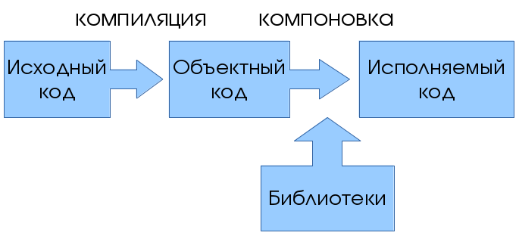
Упрощенная схема

Slide 20
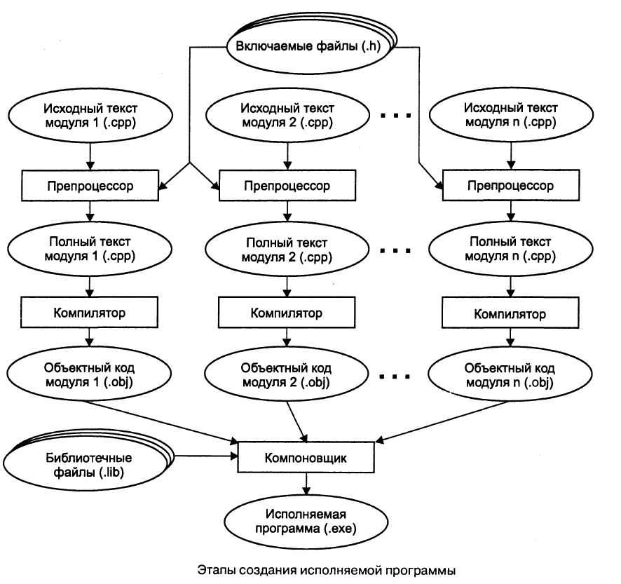
Этапы создания программы

